Slide 1
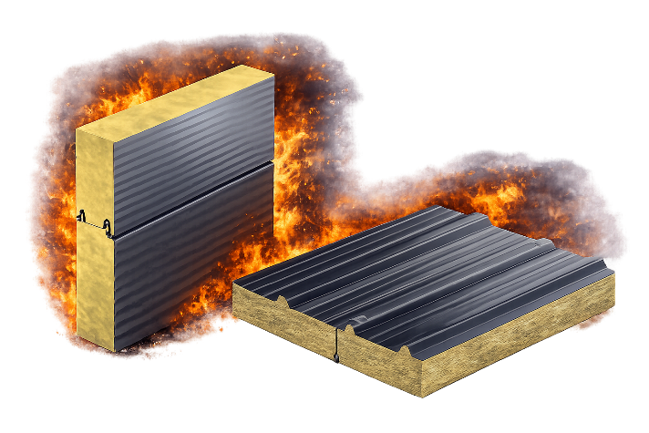

SENDVIČOVÉ PANELY Z HLEDISKA POŽÁRNÍ ODOLNOSTI
Ing. Martin Kučera
Kingspan a.s.
29. Ročník konference požární ochrany 24.- 25. 3. 2026

Slide 2
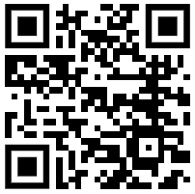
OBSAH
ÚVOD
SLEDOVANÉ PARAMETRY
REÁLNÉ CHOVÁNÍ PANELŮ PŘI POŽÁRU
TESTOVÁNÍ PANELŮ
VLIV NA STATIKU
RIZIKA A PROBLÉMY
MOŽNÁ ŘEŠENÍ
Ing. Martin Kučera
Technické oddělení Kingspan
Kingspan a.s.
Vážní 465
CZ - 500 03 Hradec Králové
Tel.: +420 606 093 936
E-mail:
martin.kucera@kingspan.com
www.kingspan.cz

Slide 3
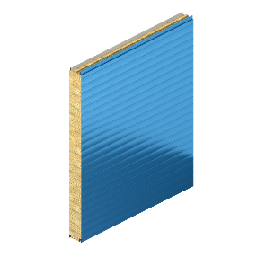
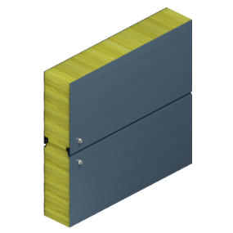
Sendvičový panel
Co je sendvičový panel?
Chování při požáru
    Parametry panelu (jádro, plechy, zámek, tloušťka)
    B) Způsob zabudování (kotvení, orientace panelu, detaily)
    DP1 vs DP3
    Výběr vhodného panelu:
PANEL „A“ 80 mm
PANEL „B“ 150 mm
EI 30 DP1
EI 30 DP1
na rozpon 4m
na rozpon 9m

Slide 4
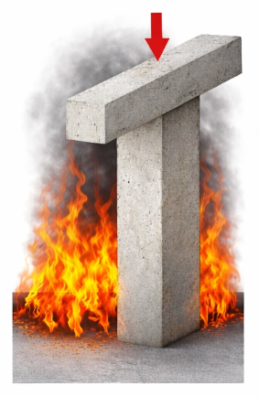
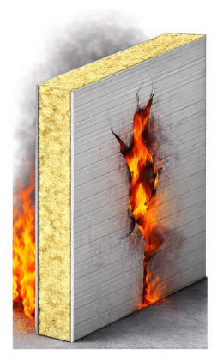
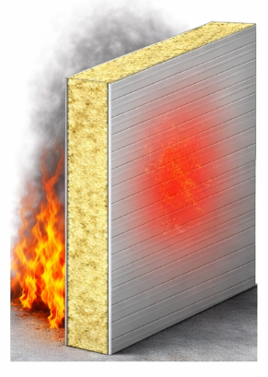
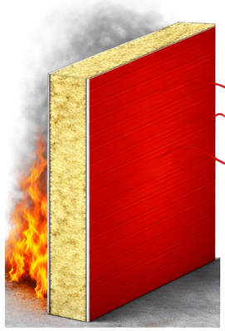
Požární odolnost - Co sledujeme?
Mezní stavy + doba v minutách (15,30,45,60,90,120,180,…)
Stěny
  EW – obvodová nenosná stěna – požár zevnitř (obvodová stěna)
  EI – obvodová nenosná stěna – požár zvenku, nenosná požární stěna
Střechy
    RE – střechy bez požárně dělící funkce
    REI – střechy s požárně dělící funkcí
    Podhledy
      EI
R
únosnost a stabilita
I
izolace
W
radiace
E
celistvost

Slide 5
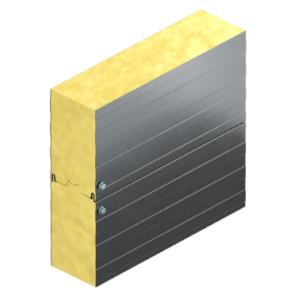
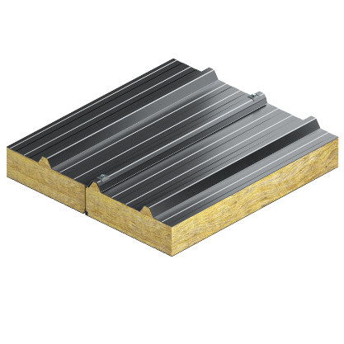
Testování sendvičových panelů
POŽÁRNÍ ODOLNOST
EN 1363-1 - obecné požadavky
EN 1364-1 - stěny
EN 1364-2 - podhledy
EN 1365-2 - stropy a střechy
VNĚJŠÍ POŽÁR - B_{ROOF} (t1-t4)
ČSN EN 13501-5
TŘÍDA REAKCE NA OHEŇ
KOUŘ
HOŘÍCÍ ČÁSTICE
ČSN EN 13501 -1
ŠÍŘENÍ PLAMENE PO POVRCHU
ČSN 73 0863

Slide 6
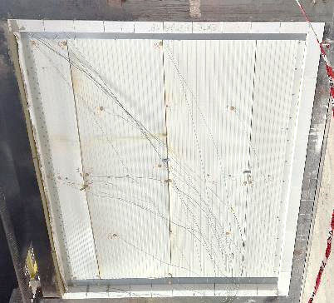
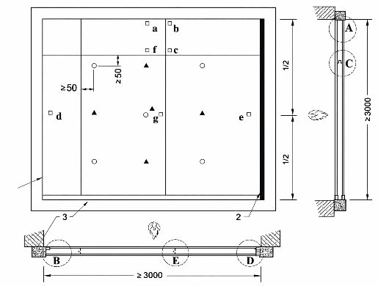
ZKOUŠENÍ Stěn - EN 1364-1
  Zkoušení požární odolnosti nenosných stěn
  Testovaný rozměr 3x3m, 5x6m, větší rozpony (longspan)
  Odpovídá zabudování panelů v realitě
Zkouška požární odolnosti 3x3m - horizontální
Zkouška požární odolnosti 3x3m - vertikální

Slide 7
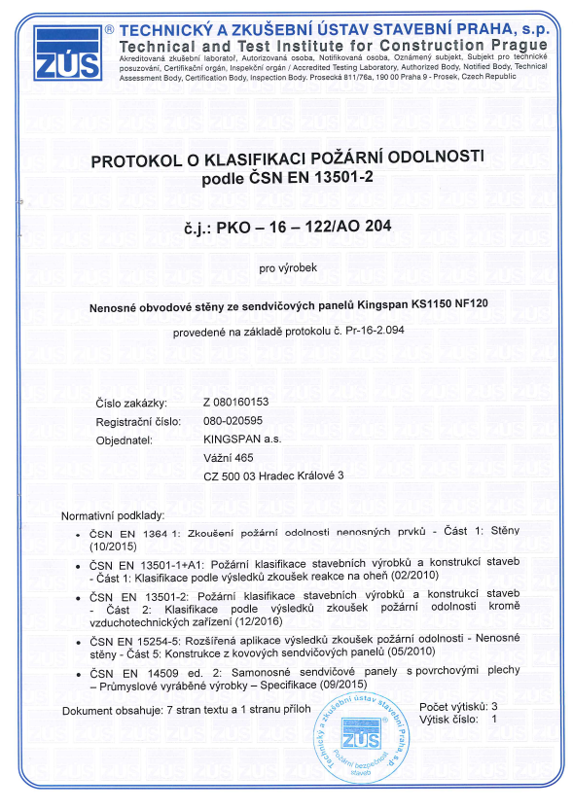
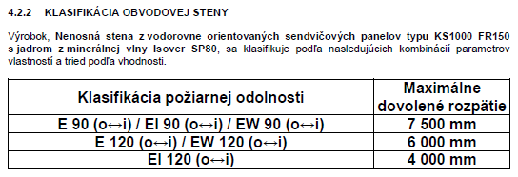
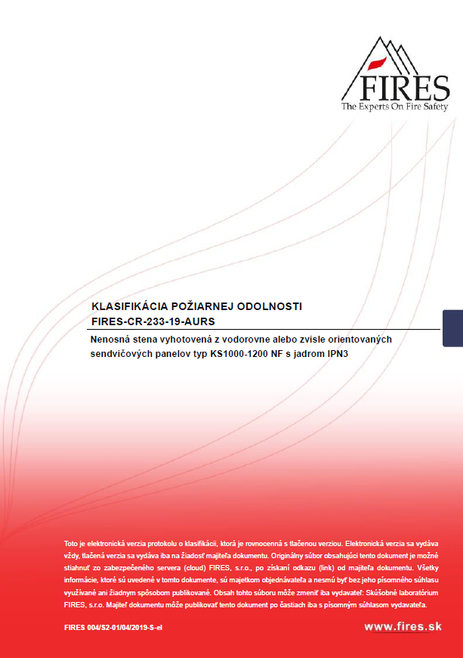
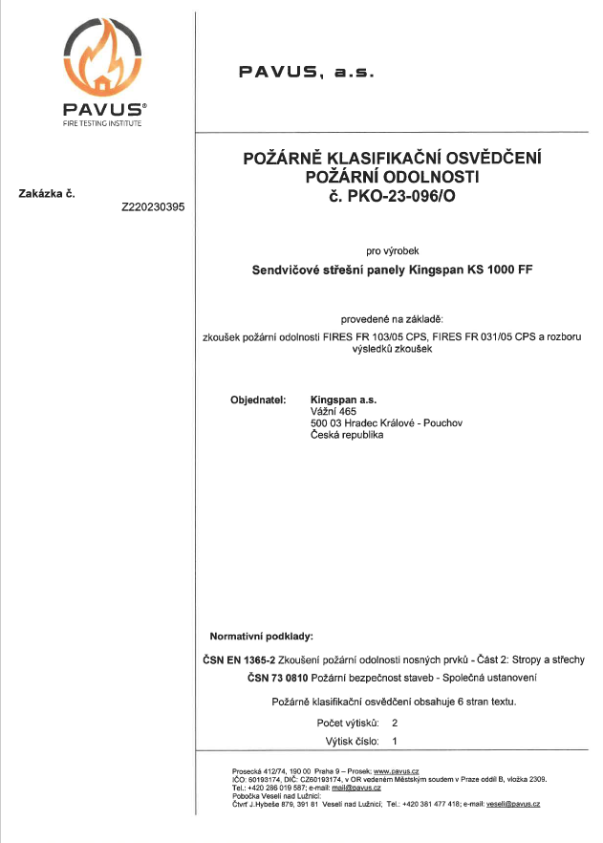
ZKOUŠENÍ Stěn - EN 1364-1
Výsledky testů – protokol o požární klasifikaci, určeny vždy pro konkrétní typ sendvičového panelu, směr kladení, danou tloušťku, případně tloušťky větší (přímá aplikace).
Rozšířená aplikace výsledků zkoušky – na větší rozpony podpůrné konstrukce (na základě dosaženého času při zkoušce), jiné tloušťky a podobně. Provádí se dle ČSN EN 15254-5.
  Uvedena další dodatečná opatření – tmely, pásky, stitching
  Nová norma na rozšířenou aplikaci (EXAP)

Slide 8
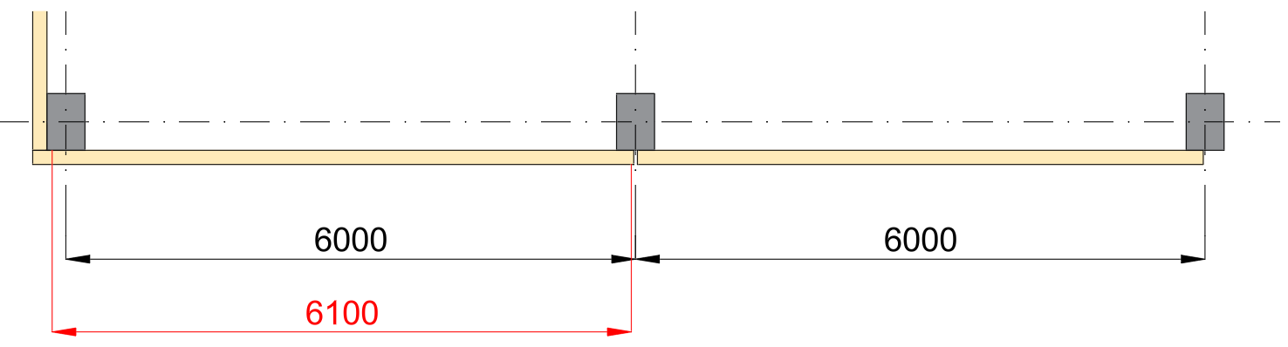
poŽÁRNÍ ODOLNOST V PRAXI
V případě konkrétní stavby je nutno dbát na:
    Navrhovaný rozpon (= rozteč kotvení, ne osová vzdálenost, nebo délka panelu)
    Orientaci panelu
    příklad:
      Prefa hala, rozpon 6m, požadavek na obvodový plášť EW 30 DP3
      Navržený PIR panel tl. 150 mm EW 30 na 6 m
    Požární odolnost stejného panelu se může lišit z hlediska jeho zabudování
    Mnoho výrobců neuvádí ve svých podkladech rozpony, ale pouze maximální dosaženou klasifikaci.

Slide 9
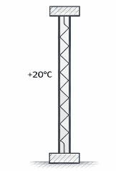


Reálné chování panelu při požáru
Stěnové panely
1) Bez zatížení požárem
2) Počáteční fáze požáru
3) V průběhu požáru
4) Na konci požáru
Průhyb směrem k tepelnému namáhání
Delaminace plechů
Průhyb směrem od tepelného namáhání
teplotní roztažnost plechů
růst napětí v panelu
nerovnoměrné zahřívání panelu
(vliv izolačního jádra MW vs PIR)
degradace jádra panelu
ztráta adheze mezi plechy a jádrem
snížení statických schopností panelu
možné vyboulení panelu
riziko kolapsu (dimenze kotvení)
Střih jádra nebo wrinkling plechu

Slide 10
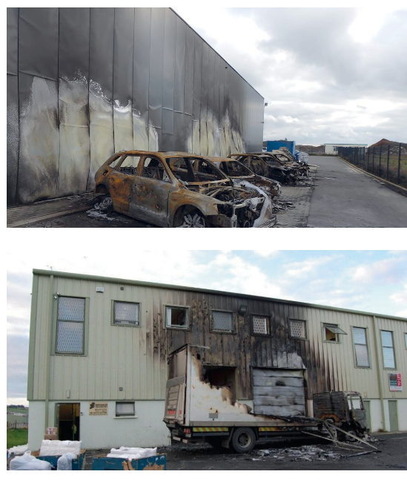
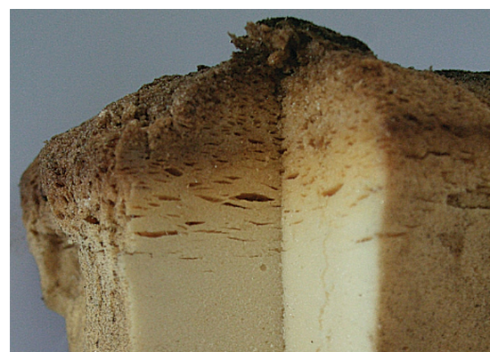
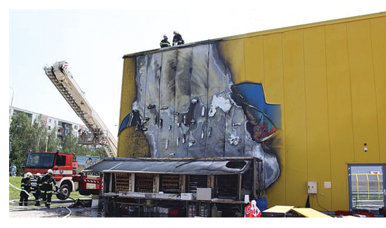
Reálné PŘÍKLADY POŽÁRŮ SENDVIČOVÝCH PANELŮ
Požáry automobilů v blízkosti fasády z PIR panelů
Požár stánku v blízkosti fasády z PIR panelů

Slide 11
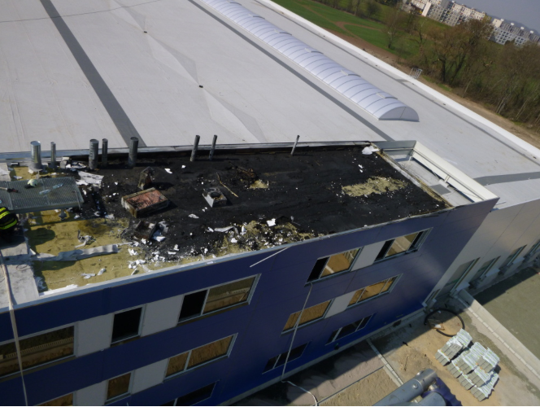
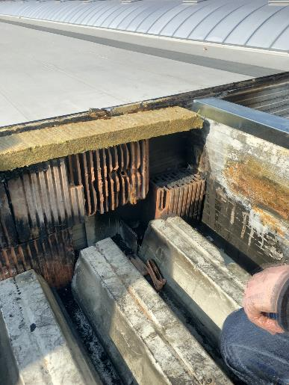
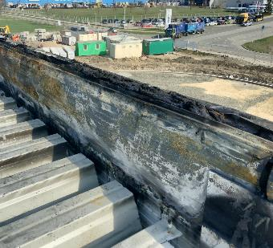
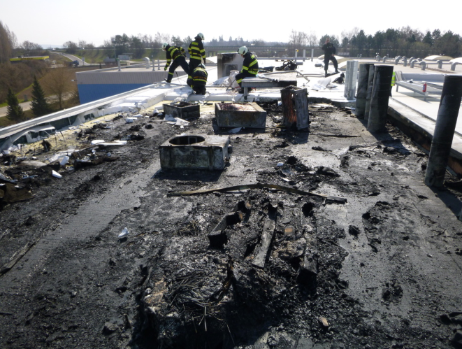
Reálné PŘÍKLADY POŽÁRŮ SENDVIČOVÝCH PANELŮ
Požár skládané střechy,
obvodový plášť PIR panel

Slide 12
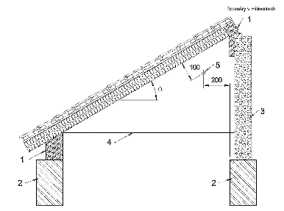
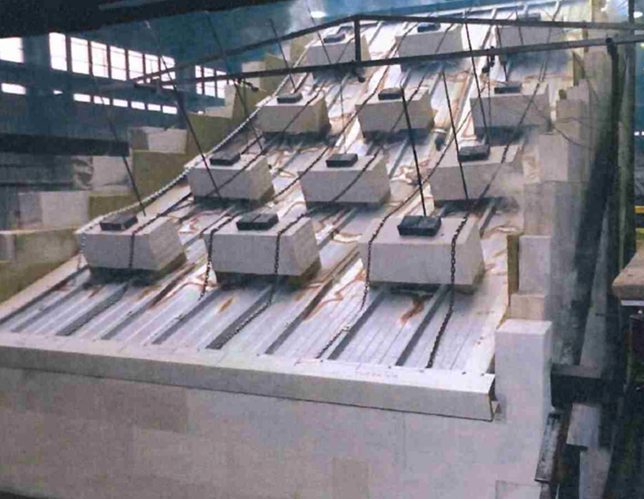
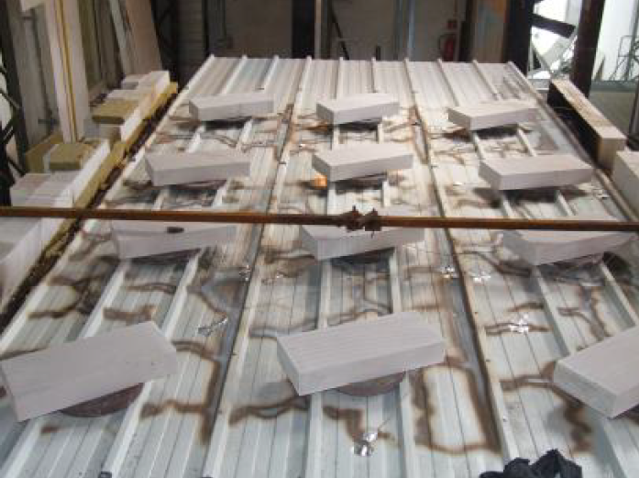
ZKOUŠENÍ STŘECH - EN 1365-2
Zkoušení požární odolnosti při působení požáru zespodu:
  Stropní konstrukce bez dutin nebo s nevětranými mezerami
  Střešní konstrukce s dutinami nebo bez nich
  Stropní a střešní konstrukce obsahující zasklené části
Střechy ve sklonu a s dodatečným zatížením
Zabudovány všechny konstrukční prvky, detaily a vodotěsné materiály
Zkoušky požární odolnosti dle EN 1365-2
Zkouška požární odolnosti 3x3m - horizontální
Zkouška požární odolnosti 3x3m - vertikální

Slide 13
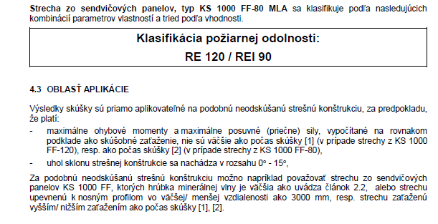
ZKOUŠENÍ STŘECH - EN 1365-2
Neplatí rozšířená aplikace
Přímá aplikace - výsledky zkoušky lze aplikovat na podobné konstrukce, povolené některé změny (sklon, podhledy, dutiny,…)
Článek 13 a) vztah mezi zatížením a požární odolností
Klasifikace požární odolnosti střešního panelu s minerálním jádrem
Zkouška požární odolnosti 3x3m - horizontální
Zkouška požární odolnosti 3x3m - vertikální

Slide 14
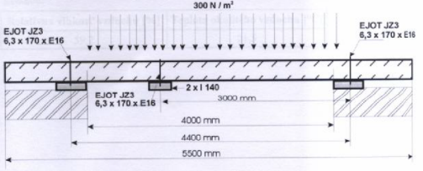
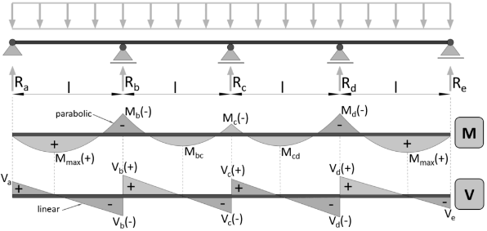
ZKOUŠENÍ STŘECH - EN 1365-2
13 Oblast přímé aplikace výsledků zkoušky pro konstrukce bez zasklených částí
Výsledky zkoušek lze přímo aplikovat na podobné neodzkoušené stropní nebo střešní konstrukce za předpokladu, že platí následující:
a)Ve vztahu ke stavebnímu a konstrukčnímu prvku:
Maximální momenty a smykové síly, vypočítané na stejném základě jako zkušební zatížení, nesmí být větší než při zkoušce
Zkoušený rozpon a zatížení
Průběh momentů a posouvajících sil na spojitém nosníku

Slide 15
Praktický dopad
V případě, že je na střechu požadavek na požární odolnost, je nutné porovnat navrhované zatížení a rozpon se zatížením zkoušeným.
Není nutné v případě, kdy je požadavek například pouze na B_{ROOF}(t3)
V případě dodatečných zatížení jako FVE, vegetační střechy, případně vyšší sněhové oblasti, návěje atd
Pokud není splněna podmínka – neplatí požární odolnost pro střešní panel na základě klasifikace
Nutnost ve fázi návrhu zmenšit rozpony, použít jinou tloušťku panelu, případně redukovat zatížení (pokud jde)

Slide 16
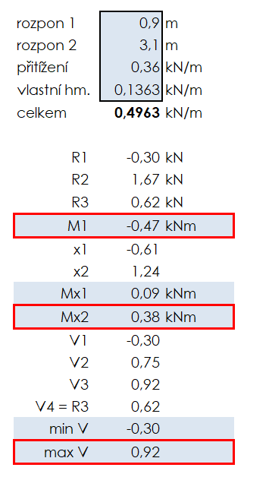
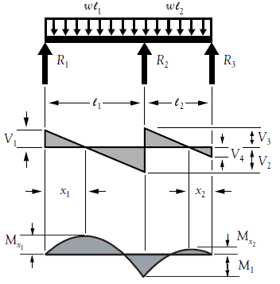
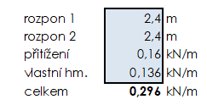
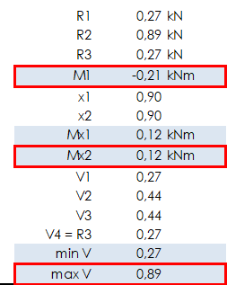
PŘÍKLAD – STŘEŠNÍ SENDVIČOVÝ PANEL
Výsledek zkoušky:
  PO REI 30/RE 60 při zkoušeném rozponu 3,1m +0,9m
  Vlastní hmotnost 13,6 kg/m2 + přitížení 36 kg/m2
  Příklad z praxe:
  Rozpon 2x2,4 m
  Zatížení sněhem v místě stavby sk =1 kN/m², násobené tvarovým součinitelem pro zatížení sněhem na střeše µ2 = 0,8, přepočtené pro mimořádnou kombinaci y2=0,2, tzn. redukované zatížení 1*0,8*0,2 = 0,16 kN/m2
Max. moment nad vnitřní podporou M₁= -0,47kNm
Max. moment v poli M_{x1}= 0,38kNm
Max. posouvající síla V= 0,92 kN
Max. moment nad vnitřní podporou M₁= -0,21kNm
Max. moment v poli M_{x1}= 0,12 kNm
Max. posouvající síla V= 0,89 kN
Notes:
Sendvičový panel: materiál, u kterého rozdíl mezi DP1 a DP3 nejlépe vynikne bezprostředně po příjezdu první jednotky.

Slide 17
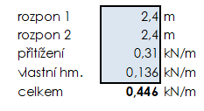
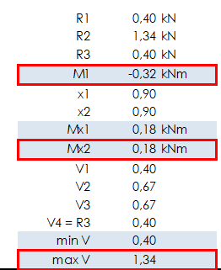
PŘÍKLAD – STŘEŠNÍ SENDVIČOVÝ PANEL
  Příklad z praxe:
  Rozpon 2x2,4 m
  Zatížení sněhem v místě stavby sk =1 kN/m², násobené tvarovým součinitelem pro zatížení sněhem na střeše µ2 = 0,8, přepočtené pro mimořádnou kombinaci y2=0,2, tzn. redukované zatížení 1*0,8*0,2 = 0,16 kN/m²
  + zatížení od PV systému 0,15 kN/m²
Výsledek zkoušky:
  PO REI 30/RE 60 při zkoušeném rozponu 3,1m +0,9m
  Vlastní hmotnost 13,6 kg/m2 + přitížení 36 kg/m2
Max. moment nad vnitřní podporou M₁= -0,47kNm
Max. moment v poli M_{x1}= 0,38kNm
Max. posouvající síla V= 0,92 kN
Max. moment nad vnitřní podporou M₁= -0,32kNm
Max. moment v poli M_{x1}= 0,18 kNm
Max. posouvající síla V= 1,34 kN

Slide 18
Rizika a problémy
V případě požadavku na splnění požární odolnosti – snížení povoleného rozponu podkonstrukce (možno podchytit v rámci návrhu) – problematické u stávajících konstrukcí
Střecha s vyšším zatížením nesplňuje požadovaný mezní stav a čas
Rizika dodatečných instalací
Projekce, dodavatelé mnohdy neřeší a kontrolují pouze údaj z dokumentace

Slide 19
Možná řešení
  Testovat reálnější zatížení na reálnější rozpon tak, aby se neredukovaly rozpony
Uvádět v protokolech ze zkoušek (většinou to uvedeno je)
  Staticky individuálně posoudit každý případ (statika vs požár)
  Vyžadovat informaci o správném návrhu (investor, HZS)

Slide 20
SHRNUTí
  STĚNOVÉ PANELY
    VZDÁLENOST KOTVENÍ (dodržet na stavbě, uvádět v dokumentaci – technický list, DoP)
    SMĚR KLADENÍ PANELŮ (správnost návrhu vhodného panelu a jeho zabudování)
  STŘEŠNÍ PANELY
    ZATÍŽENÍ A ROZPON (zkoušet reálnější kombinace, zohlednit v návrhu)
    Vyžadovat podrobnější statické posouzení včetně porovnání se zkoušeným stavem

Slide 21
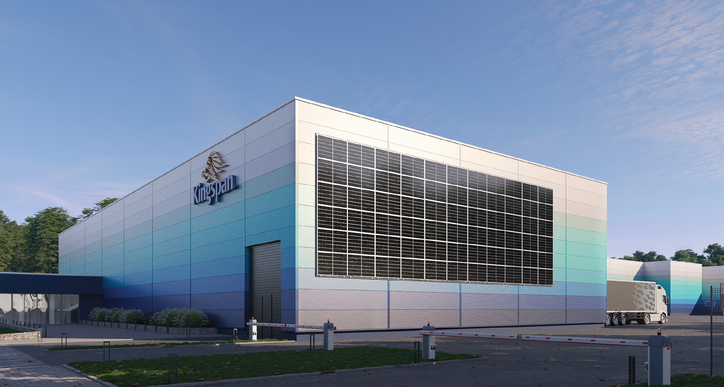
Děkuji za pozornost
Kingspan a.s.
Vážní 465
CZ - 500 03 Hradec Králové
Tel.: +420 606 093 936
E-mail:
martin.kucera@kingspan.com
www.kingspan.cz

